Slide 1
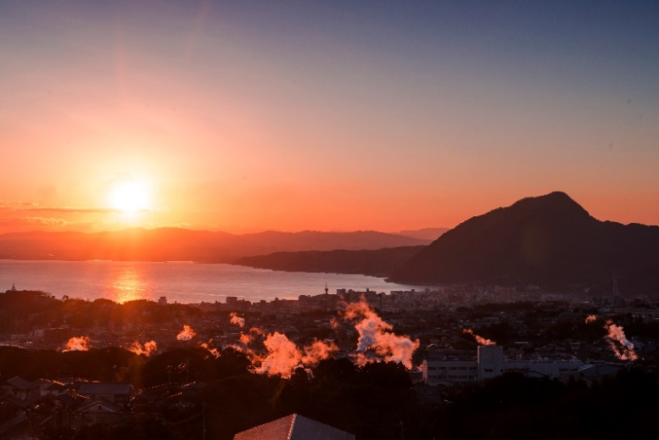
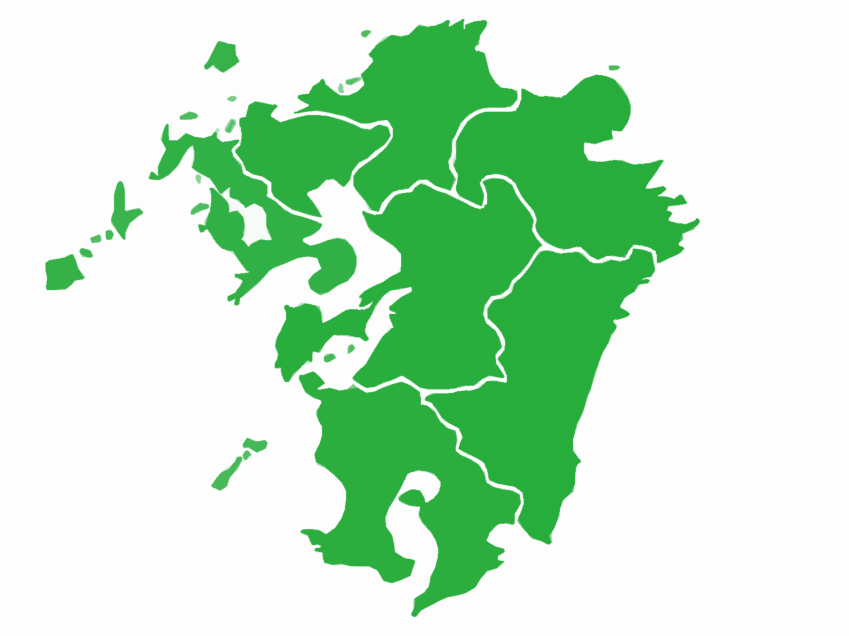

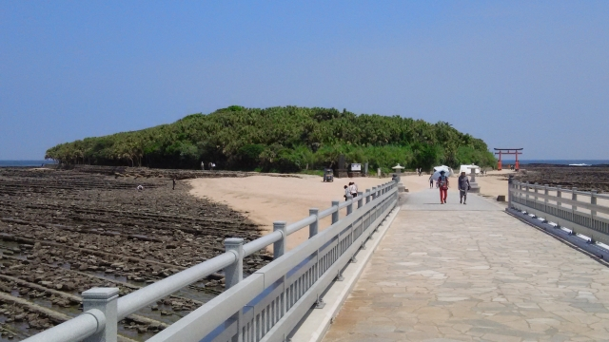
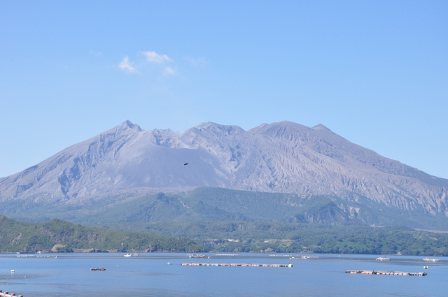

第４３回日本税理士会連合会公開研究討論会
中小企業を巡る税制上の諸問題
―区分、法人成り、役員給与―

Slide 2
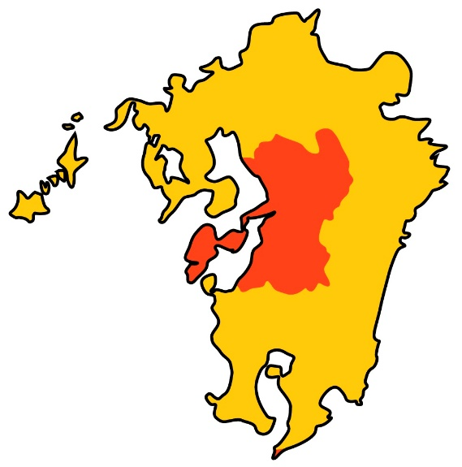
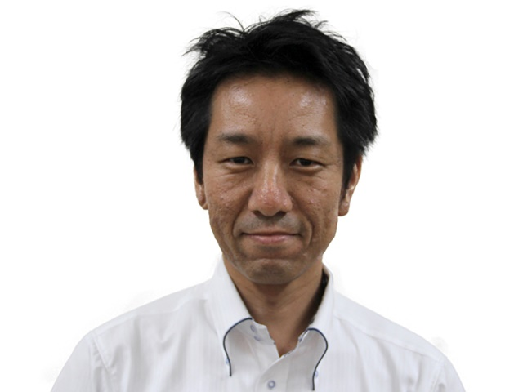
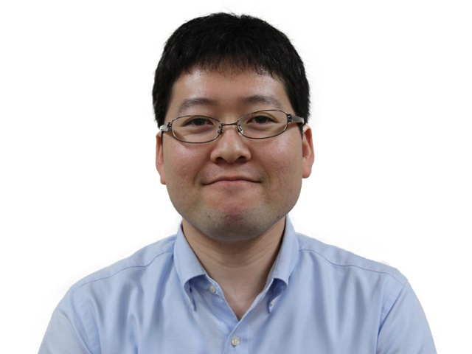
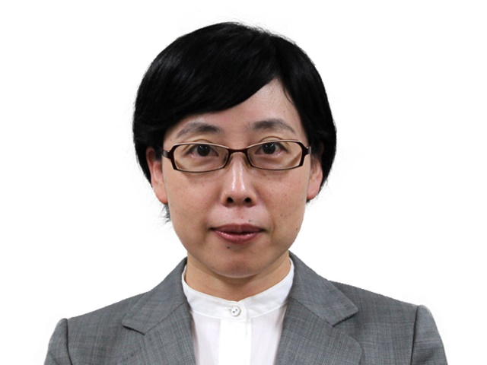
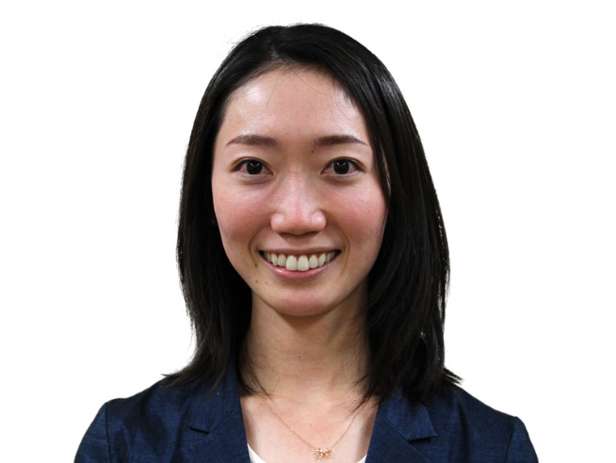

第43回 日本税理士会連合会公開研究討論会
熊本県チーム
中小企業政策における
中小企業税制の位置づけと必要性
進行役
渡邊 龍一
（熊本東支部）
梅崎 宣光
（熊本東支部）
坂口 佳菜子
（八代支部）
稲岡 亜美
（熊本西支部）

Slide 3


中小企業のイメージは？
第43回 日本税理士会連合会公開研究討論会
中小企業勤労者、大企業勤労者へのアンケート結果
マイナス・イメージ
労働条件劣悪
人手不足
経営体質が弱く 不安定
どんぶり勘定 管理体制ずさん
大企業の犠牲者「かわいそう」
プラス・イメージ
家庭的な雰囲気
地域経済の中核
企業家精神創意性
縁の下の力もち
多様なニーズを 満たす
マイナス・イメージが根強い！！
資料：中小企業庁『中小企業白書』（1992年）

Slide 4
中小企業が担う役割は？
第43回 日本税理士会連合会公開研究討論会
期待される役割
雇用創出 | 生きがいを求める場
イノベーション | 自己実現の場
市場活性化 | 国際社会の発展
地域経済の中核 | 組織の細分化などの受け皿
下請企業として | 地域文化・伝統技術の継承
マイナス・イメージが根強いにもかかわらず
期待される役割は大きい
が、しかし・・・
資料：青山和正『精解中小企業論』（同友館・2011年）及び中小企業庁『中小企業白書』（1992年）

Slide 5
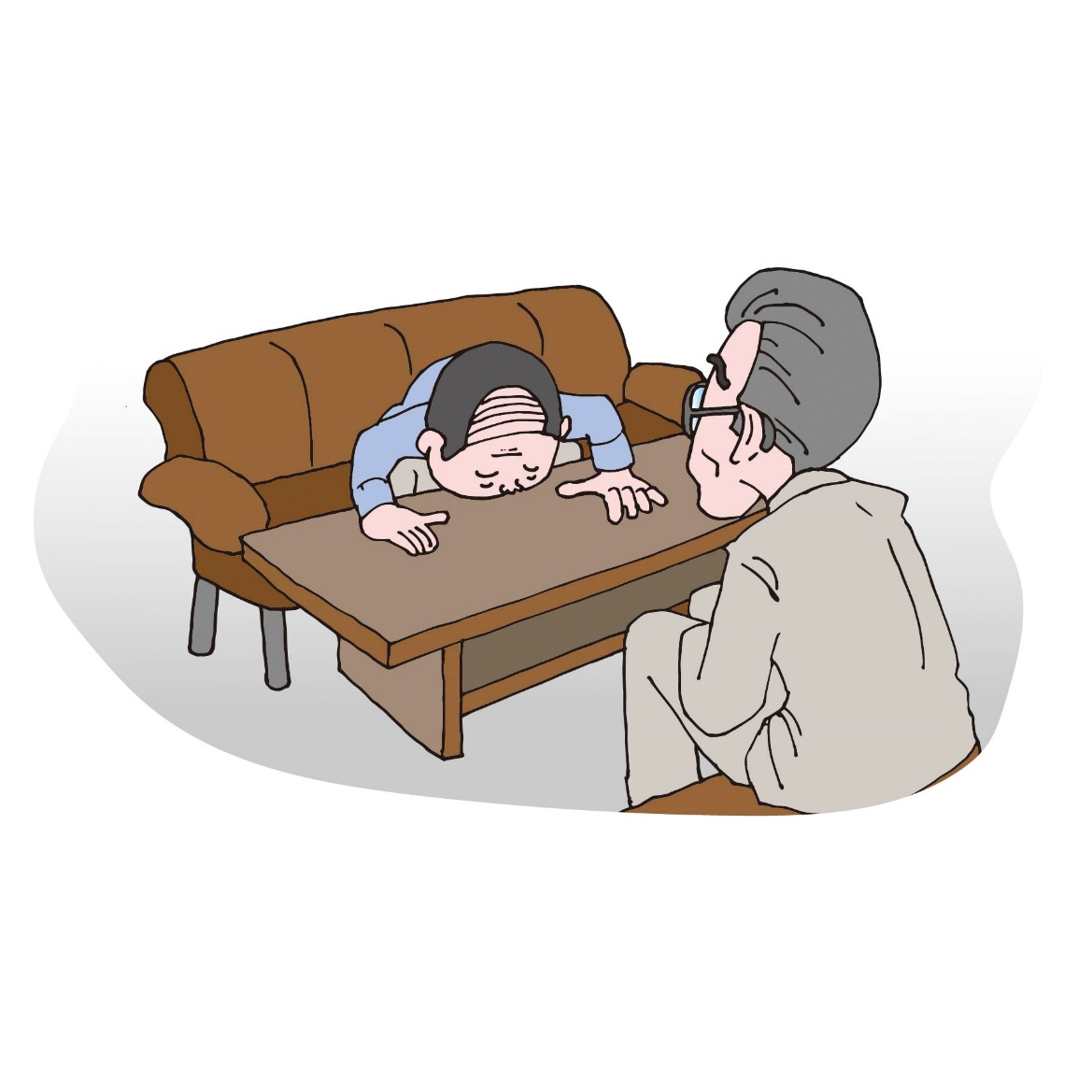
中小企業の現状は？
第43回 日本税理士会連合会公開研究討論会
平成２６年のデータによると、
中小企業数 ⇒ ３８２万社のうち
３８０万社（９９．７％）
中小企業の従業者数 ⇒ ４，７９３万人のうち
３，３６０万人（７０．１％）
雇用面からも重要な中小企業なのに、昭和６１年の５３２万社をピークに減り続けている！！
資料：中小企業庁『中小企業白書』2016年附属統計資料2表

Slide 6

中小企業の発展のために
第43回 日本税理士会連合会公開研究討論会
我が国において中小企業は重要
中小企業の発展が望まれる
各々の中小企業の努力だけでは不十分
様々な角度から中小企業への支援が必要
中小企業政策の策定

Slide 7
中小企業政策の変遷
第43回 日本税理士会連合会公開研究討論会
戦後復興期
１９４５～
高度成長期
１９５５～
安定成長期
１９７０～
転換期
１９８９～
現在
健全な中小企業の育成
大企業との格差是正
やる気と能力のある中小企業の支援
● 中小企業庁の設立（１９４８）
● 国民金融公庫（１９４９）
● 青色申告制度（１９４９）
● 商工会議所法（１９５３）
● 中小企業基本法の改正（１９９９）
● 日本政策金融公庫（２００７）
● 中小企業基盤整備機構
（２００４）
● 中小ものづくり高度化法
（２００６）
● 認定経営革新支援機構
（２０１２）
● 中小企業基本法の制定（１９６３）
● 中小企業倒産防止共済法（１９７８）
● 下請代金法（１９５６）
● 小規模企業共済法（１９６５）
中小企業政策の根幹である中小企業基本法の大きな改正
資料：経済産業省中小企業庁『日本の中小企業・小規模事業者政策（2013年8月）』

Slide 8
中小企業基本法の改正
第43回 日本税理士会連合会公開研究討論会
旧基本法（１９６３）
中小企業→「社会的弱者」
新基本法（１９９９）
中小企業→
「我が国経済の基盤」
「ダイナミズムの源泉」
格差の是正
経営の革新、創業の促進
中小企業構造の高度化等
多様で活力ある成長発展
事業活動の不利の補正
経営基盤の強化
小規模企業
環境変化への適応の円滑化
金融、税制等
資金供給の円滑化と自己資本の充実
中小企業基本法の理念や目的を基礎に中小企業政策を策定
資料：中小企業庁審議会“ちいさな企業”未来部会2012年9月5日配布資料及び高田亮爾「中小企業政策の歴史と課題（1）」（2009年）

Slide 9
中小企業税制の位置づけ
第43回 日本税理士会連合会公開研究討論会
中小企業政策
新基本法（1999）
中小企業税制による
税負担の軽減
（課税所得の縮減、税率軽減）
経営の革新、創業の促進
多様で活力ある成長発展
財務
基盤
の強化
経営基盤の強化
環境変化への適応の円滑化
資金供給の円滑化
自己資本の充実
経営基盤の強化
自己資本の充実
設備投資などの支援策といった側面もあるが、
税負担軽減による財務基盤の強化策が重要

Slide 10
中小企業税制と租税原則の関係
第43回 日本税理士会連合会公開研究討論会
中小企業税制
関係を
どう考える？
中小企業（特定の企業）の
税負担を軽減する政策
租税原則
「バランスをどうとるか？」が重要！！
公 平
中 立
政策目的
簡 素
政策効果

Slide 11

中小企業税制の見直し
第43回 日本税理士会連合会公開研究討論会
中小企業税制（財務基盤の強化のための税負担軽減策）
中小企業の範囲
効果・必要性の検証
租税原則とのバランス
措置法の効果・必要性の検証
中小企業の多様性への対応
経常的な見直し
政策目的に適合した中小企業税制
中小企業政策の効率＆効果ＵＰ！！

Slide 12
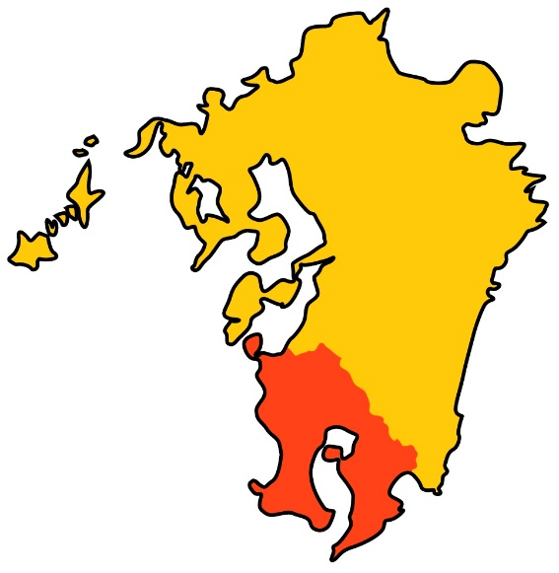
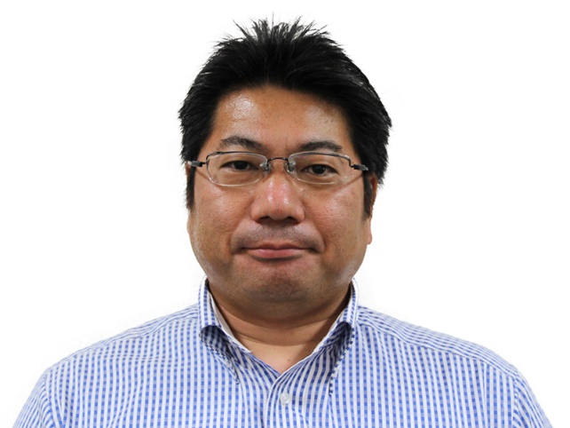
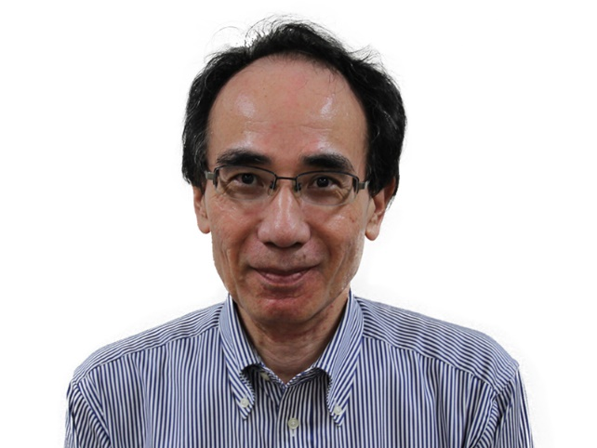
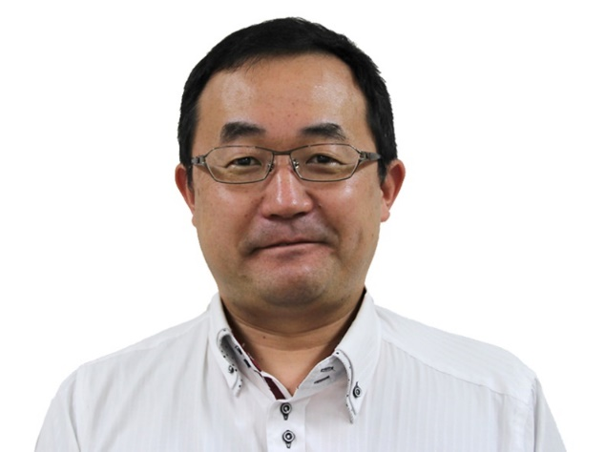

第43回 日本税理士会連合会公開研究討論会
鹿児島県チーム
法人成りをめぐる
課税の不均衡に関する諸問題
進行役
中原 悟
（鹿児島支部）
山田 純輝
（鹿児島支部）
永山 彰久
（鹿児島支部）
坂口 佳菜子
（八代支部）

Slide 13
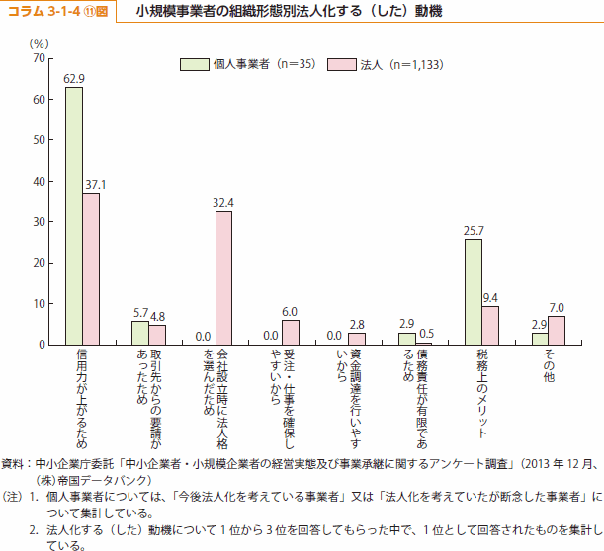
法人成りの動機
第43回 日本税理士会連合会公開研究討論会
小規模事業者の組織形態別法人化する（した）動機
資料：中小企業庁委託「中小企業者・小規模企業者の経営実態及び事業承継に関するアンケート調査」（2013年12月）
Notes:
稲：顧問先から法人成りの相談を受けることがたびたびありますよね。また、我々の方から法人成りを提案する事もあります。どのような動機から法人成りを検討するのでしょう。
ぱ：中小企業白書に、実際のアンケート調査がありましたので見てみましょう。
稲：税制上のメリットは当然あるとしても、それ以外の動機というのもかなりありますね。外的要因というか、取引先との関係や会社運営を考えての法人化がかなりあることが分かります。
ぱ：我々税理士としては総合的に顧問先にアドバイスする事になりますが、今回は他のことは置いといて、税制上のメリットといわれている問題を取り上げて掘り下げてみたいと思います。

Slide 14
法人成りの動機
第43回 日本税理士会連合会公開研究討論会
給与所得控除
家族従業員に対する所得の分散
欠損金の繰越控除期間の差
所得税と法人税の税率差
退職金
役員社宅の家賃の経費化
出張日当の経費化
生命保険料の経費化
消費税の一時的な免税
Etc.
政府税調指摘
Notes:
ぱ：先程のアンケート結果を踏まえて、税制に影響があるものに限って法人成りの動機の主なものをまとめてみました。だいたいこのような感じですかね？
稲：そうですね。法人成りの動機と言うか、法人成りのメリットとして顧問先に説明する際に、このような項目をあげますね。
ぱ：そこで問題となってくるのが、個人事業から法人へ組織変更をした際に、税制上のメリット、つまり税負担の軽減につながることが適当なのということです。
稲：確かに、租税法律主義に則って考えれば、別に法律違反しているわけではないので実務上は認められていますし、それを利用して節税を図るということも確かにあります。
ぱ：事業規模や事業形態に大して違いがないのに個人か法人かという違いだけで税制上の有利・不利があるのは、課税の中立性の観点から問題があるのではないか？という疑問が生じます。実際に政府税制調査会ディスカッショングループで法人成りに関する問題点として、これらの項目について言及されています。これからこの指摘事項をひとつひとつ検討していくわけですが、我々としてはまずは個人事業者が法人成りするタイミングにおいて、つまり事業体を選択する段階で課税の中立性を阻害しているかどうかを検討します。さらに、今回の論文全体のテーマである中小企業の中にも、個人事業者と変わらない小企業者から、ある程度規模が拡大した事業者まで大きな幅があります。その中でも特に、個人事業者と規模が同程度の法人との比較を中心に検討していきます。実際に個人・法人を合わせた事業者の規模別の分布図から得られた主な分布範囲の起業を中心に検討を進めていきます。

Slide 15
規模別の個人事業者及び法人数
第43回 日本税理士会連合会公開研究討論会
 | 小規模事業者 |  |  |  | 中規模企業 |  | 大 企 業
 |  |  | うち小企業者
組織形態 | 企業数 | 構成比 | 企業数 | 構成比 | 企業数 | 構成比 | 企業数 | 構成比
個人事業者 | 2,064,921 | 94.9% | 2,051,493 | 94.3% | 110,064 | 5.1% | 277 | 0.0%
法 人 | 1,277,893 | 75.7% | 1,067,944 | 63.3% | 400,056 | 23.7% | 10,319 | 0.6%
合 計 | 3,342,814 | 86.5% | 3,119,437 | 80.7% | 510,120 | 13.2% | 10,596 | 0.3%
≪企業規模の分類基準≫
業 種 | 中規模企業 |  | 小規模事業者 | 小企業者
 | 資本金 または 従業員数 |  | 従業員数 | 従業員
製造業その他 | 3億円以下 | 300人以下 | 20人以下 | 常用従業者数 5人以下
卸売業 | 1億円以下 | 100人以下 | 5人以下
サービス業 | 5,000万円以下 | 100人以下 | 5人以下
小売業 | 5,000万円以下 | 50人以下 | 5人以下
大企業
中規模企業の基準を超える企業
資料：中小企業庁編「中小企業白書 2014」
Notes:
山田； それでは、政府税制調査会の指摘する問題点の検証に入りたいのですが、その前に2つ確認しておきたいことがあります。ひとつは「規模別の事業者数」、そしてもうひとつは「従業員数から見た法人の財務状況」についてです。
それでは、まずひとつ目、「規模別の個人事業者及び法人の数」を見てみましょう。ご覧のとおり、この表は個人事業者と法人をそれぞれ小規模事業者・中規模事業者・そして大企業の3つに分類したものです。分類の基準は、下の表にあるとおりです。中規模企業・小規模事業者については、業種別に資本金額や従業員数により基準を設けています。
稲岡； 小規模事業者のうち書きとして「小企業者」とありますが、小企業者というのはどういう基準で定義しているのですか？
山田； はい。これも下の表にあるとおりです。常時雇用する従業者数が5人以下の企業を「小企業者」としています。
稲岡； 個人事業者はほとんどの人が小規模事業者で、しかも小企業者に該当するんですね・・・・。
山田； そうですね。個人事業者は94.3％です。法人は63.3％ですから約3分の2が従業員数5人以内ということになります。
それでは、次に「従業員数から見た法人の財務状況」を見てみましょう。

Slide 16
従業員数から見た法人の財務状況の違い
第43回 日本税理士会連合会公開研究討論会
【平成25年度】業態別財務状況
業態区分 | 建設業 | 製造業 | 卸売業 | 小売業 | 宿泊業・ 飲食サービス業 | 生活関連サービス業・娯楽業 | サービス業
≪小企業者（従業員数5人以下）である法人≫
利益剰余金 | △645千円 | 440千円 | 13,026千円 | △3,179千円 | △7,498千円 | △8,657千円 | 693千円
自己資本比率 | 13.99％ | 17.62％ | 26.43％ | 6.11％ | △15.43％ | △7.99％ | 21.67％
税引後当期純利益 | 1,160千円 | 229千円 | 743千円 | 70千円 | △402千円 | 94千円 | 653千円
≪従業員数6～20人である法人≫
利益剰余金 | 86,761千円 | 54,712千円 | 103,238千円 | 28,998千円 | △2,509千円 | 21,658千円 | 33,834千円
自己資本比率 | 36.93％ | 36.23％ | 32.85％ | 27.61％ | 5.89％ | 20.62％ | 37.90％
税引後当期純利益 | 6,959千円 | 1,671千円 | 3,093千円 | 3,041千円 | 1,585千円 | 735千円 | 1,561千円
資料：中小企業庁「平成26年中小企業実態基本調査報告書」より
Notes:
山田； この表は、従業員5人以下、つまり「小企業者」である法人、そして従業員が6～20人である法人について、業種別にその財務内容を比較したものです。こうして数字を見比べてみると、財務状況の違いがはっきりわかりますね。
稲岡； 税引後の当期純利益にもずいぶん差がありますが、利益剰余金についてはそれ以上に大きな差がありますね。
山田； 本当ですね。従業員5人以下の小企業者では、卸売業を除くと利益剰余金はごくわずか、あるいはマイナスの業種ばかりです。この数字から見ると、小企業者についてはあまり利益が蓄積できない体質だと言えそうです。これは法人の財務状況ですが、先ほど見たとおり個人事業者のほとんどは従業員が5人以下です。ですから、こうした個人事業者が法人成りした場合には、やはりこの表（の上の段）のような財務状況になるかもしれません。
さて、それでは今確認した点を踏まえて、政府税制調査会が指摘する問題点について検証していきたいと思います。

Slide 17
問題点の検証
第43回 日本税理士会連合会公開研究討論会
項 目 | 税法上の関連規定 | 概 要
税率差 | 税率差 留保金課税 | 課税ベースが異なるので表面的な税率の比較には あまり意味がない。 法人の留保所得については税率差の影響あり。
給与所得控除 | 給与所得控除 | 全ての規模の法人で影響あり。
所得の分散 ･専従者以外への給与 ･退職金 | 専従者給与 | 法人税法における取扱いに合わせて、所得税法でも 必要経費算入を認めるべき。
費用・損失の繰延べ | 減価償却 損失・欠損金繰越し | 課税の繰延べ程度。税率に変動がない法人では 影響は少ない。
★ 給与所得控除については
特に何らかの対策が必要
給与所得控除の見直し
Notes:
山田； 法人成りに関して政府税制調査会が指摘する問題点としては、大きく次の4つの項目が挙げられます。まず「税率差」、そして「給与所得控除」「所得の分散」「費用・損失の繰延べ」、この4つの項目について考えてみたいと思います。
稲岡； はい。それではまず、「税率差」から検証していきましょう。税率差というのは、法人税の税率がフラットであるのに対して、所得税は超過累進課税を採用しているために、税率の差が生じるということですね？
山田； ええ、そのとおりです。特に所得が大きくなればなるほど税率の差も大きくなっていきますので、中規模企業以上の所得の高い個人事業者ー先ほどの統計では個人事業者の5％ほどでしたがーが法人成りをする場合には、課税の公平性の観点から特に問題があります。また、法人成りしたのちに所得を内部留保した場合にも、問題が生じます。つまり、内部留保した所得には所得税が課されないため、税率差が解消されないことになります。留保金課税については必ずしも賛成ではありませんが、しかし税率差を利用した意図的な内部留保には何らかの対策が必要かと思います。
稲岡； 規模の大きい事業者についてはそうだと思います。しかし先ほど見たとおり、個人事業者のほとんどは従業員5人以下の小企業者ですね。
山田； そうですね。そうした小企業者の個人事業者が法人成りしても、この規模の法人は体質的に利益を蓄積しにくいということもありますので、その場合は税率差の影響はほぼないと言ってよいと思います。
稲岡； わかりました。では次の「給与所得控除」はどうでしょうか？
山田； これは問題ですよね。法人成りすると事業所得が給与所得に置き換わる。そうすると給与所得控除の分だけ課税ベースが縮小されることになります。特に問題なのは、企業の規模に関係なく、法人成りをした場合には必ずこの問題が生じるという点です。
稲岡； なるほど。この問題がいちばん大きそうですね。では、次の「所得の分散」についてはどうでしょう？
山田； はい。所得税法では、事業に専従していない限り家族従業員への給与の必要経費算入を認めていません。また、退職金については、事業専従者であるないにかかわらず、同じく必要経費への算入を認めていません。こうした点は、法人税法と大きく乖離していて課税上の不公平を生じさせています。事業に専従しない限り必要経費算入を認めない、という所得税法の規定は、昨今の個人の経済活動や家族の状況に照らしても画一的に過ぎると思いますので、この点は可能な限り法人税法と同じ取扱いにすべきだと思います。
稲岡； なるほど。たとえ事業に専従していなくても、実際に労働しているのであれば、それに相当する分の給与はやはり経費として認めるべき、ということですね。それでは、最後の「費用の損失・繰延べ」にいきましょう。
山田； 「減価償却」と「損失・欠損金の繰越し」の2つが挙がっていますね。減価償却については、所得税では強制償却、法人税では任意償却となっているので、法人は減価償却費の繰延べが可能になるわけですが、これはどうでしょうね、欠損金の繰越期間との関連が大きいのではないでしょうか。繰越欠損金を期限内に使い切りたいと・・・・・。
稲岡； では、損失や欠損金の繰越しについてはどうですか？ 所得税では3年、法人税では改正によって10年になりましたから、ずいぶん差がありますが・・・・。
山田； 確かに差はありますね。しかし、法人の所得は、いわば個人事業者の事業所得から事業主の給与などを差し引いた金額ですから、繰越期間の単純な比較はできません。事業所得の損失がその後3年で控除しきれないというケースはそれほどないのではないでしょうか。いずれにしても、減価償却や損失・欠損金の繰越しは課税の公平という観点からは特に大きな問題ではないと思います。
稲岡； 以上、4つの項目について検証してきましたが、では鹿児島チームとしては、この中で給与所得控除がいちばんの問題点であるととらえたわけですね？
山田； はい、そうです。給与所得控除は企業の規模にかかわらず、法人成りによる税負担に影響を及ぼします。また、日本では給与所得控除の金額が比較的大きいことも、結果的に税負担の差を大きくする要因となっています。給与所得控除は、法人成りによる税負担の歪みをもたらす最大の要因だろうと思います。それでは次に、この問題を解決する手段を検討してみたいと思います。

Slide 18

第43回 日本税理士会連合会公開研究討論会
給与所得控除の構成
いまの給与所得控除は
「勤務費用の概算控除」＋「他の所得との負担調整」
で構成されています。
税調等
他 の 所 得 と の 負 担 調 整
資産性所得
（譲渡所得等）
資産勤労結合所得
（事業所得等）
勤労性所得
（給与所得等）
第大 （ 担 税 力 ） 小
Notes:
永山；それでは、まず最初に給与所得控除の構成について確認しましょう。＜Click＞
政府税制調査会などによると、現在の給与所得控除の性格は「勤務費用の概算控
除」と「他の所得との負担調整」の２つで構成されています。
「勤務費用の概算控除」というのは、サラリーマンの必要経費のようなもの
ですね。＜Click＞
一方、「他の所得との負担調整」というのは、それぞれの所得の担税力を比較
した場合に、譲渡所得などの資産性所得は担税力が高く、給与所得などは
相対的に担税力が低いといわれていることから、それを調整するための控除と
考えられているものです。 ＜Click＞

Slide 19
給与所得控除の性格と問題点
第43回 日本税理士会連合会公開研究討論会
いまの給与所得控除は
「勤務費用の概算控除＋他の所得との負担調整」
で構成されています
税調
でも・・・
「勤務費用の概算控除」と
「他の所得との負担調整」の
配分割合は、はっきり区分できてないんだよね？
働き方が多様化している時代に
サラリーマンだけ「他の所得との負担調整」があって
働き方がほとんど変わらない自営業者に
負担調整がないのは中立性を阻害してるんじゃないの？
自営業者にも勤労所得にかかる
担税力を補う負担調整を認めるべきじゃないか？
Notes:
稲岡；給与所得控除の性格ですが、税調などによると、今の給与租特控除の性格は「勤務費用の概算控除」と「他の所得との負担調整」の２つで構成されていますよね。
中原；そうですね、でもその２つの配分割合については明確に区分できていないんですよね。
山田；働き方が多様化しているこの時代に、勤労性所得を担税力に見る、サラリーマンにだけ「他の所得との負担調整」があって、
働き方がほとんど変わらない資産勤労結合所得を担税力に見る自営業者にそれがないのは課税の中立性を阻害しているんじゃないかな。
永山；ですね、資産勤労結合所得を担税力に見る自営業者にも、勤労所得部分については、サラリーマンと同じように「他の所得との負担調整」は
認められるべきじゃないかな？

Slide 20
新しい給与所得控除のかたち①
第43回 日本税理士会連合会公開研究討論会
6％
概算控除
負担調整
給与所得控除
概算控除部分は、実額に近づけたうえでそのままにしておく
概算控除と実額控除の選択を認める
事業所得者の必要経費に該当するので、中立性に問題なし
Notes:
稲岡；それでは、新しい給与所得控除の形について考えていきましょう。
まず、最初に概算控除部分についてはどうすればよいですとお考えですか？
永山；税調の資料などによると、給与所得者の必要経費の試算額は給与収入の約6％であるといわれています。
この6％という試算額が、客観的な資料で確認できるのであれば、概算控除部分については６％相当額という事でもいいとおもいます。
稲岡；６％ですか～。現在の控除額から考えると、かなりの減額幅のような気がしますね。
永山；6％となるとそうなりますね。ただ、最低保証額や限度額の設定は設けるべきだと思います。
また、限度額を設定するとなると逆に不利益を受ける方も出てくると思うので実額控除を創設したうえで申告納税方式の選択肢も設けなければならないでしょう。
山田；この概算控除部分については、事業所得者においては、必要経費に該当する部分なので、この部分における事業所得者との課税の中立性については確保されると考えます。

Slide 21
新しい給与所得控除のかたち②
第43回 日本税理士会連合会公開研究討論会
6％
概算控除
負担調整
給与所得控除
担税力の調整額が大きすぎじゃない？
「給与所得控除」から分離して、
「勤労所得控除」として事業所得者にも適用すべきでは？
でも、事業所得者の資産性所得との負担調整は考慮すべき
事業所得者の法人成りについて、課税の中立性が保たれる
Notes:
稲岡；わかりました。次に負担調整部分についてはどのようにすればよいとお考えですか？
永山；はい、現行の給与所得控除の水準が妥当なものかどうかの検討や見直しを行う必要はあるかと思いますが、
端的には、給与所得控除から先ほどの概算控除を除いた部分となります。
そして、この部分については、事業所得者にも認められるべき控除と考えるので、
一旦、給与所得控除から切り離したうえで、新しく「勤労所得控除」を設けて、
事業所得者にもこの控除を適用すべきだと考えます。
ただ、両者の勤労所得控除の控除額には、差を設けることも必要ですし、
現行の事業所得者の青色申告特別控除も含めたところで控除額の在り方は考えていくべきだと思います。
山田；事業所得者に負担調整にかかる控除を設けることによって、給与所得控除における給与所得者との課税の中立性は保たれるんじゃないでしょうか。

Slide 22
新しい給与所得控除のかたち③
第43回 日本税理士会連合会公開研究討論会
【現行規定】
課税の中立性を阻害している
サラリー
マン
収 入 金 額
所得の差異
給与所得
給 与 所 得 控 除
給与所得
自営業者
総 収 入 金 額
必 要 経 費
青色申告
特別控除
事 業 所 得
事 業 所 得
中立性が保たれる
【提 言 案】
サラリー
マン
収 入 金 額
(改正)給与所得控除
（新 設）勤 労 所 得 控 除
給 与 所 得
給 与 所 得
自営業者
総 収 入 金 額
必 要 経 費
事 業 所 得
(新設)勤労所得控除
事 業 所 得
Notes:
坂口；それでは、最後に鹿児島チームのまとめを、中原チーフ、よろしくお願いします。
＜Click＞
中原；我々鹿児島チームは、法人成りの際に課税の中立性を阻害している最大の要因が
給与所得控除であると判断し、新しい給与所得控除の形を提案します。＜Click＞
この図にあるとおり、現行の規定では給与所得控除の影響で所得の差異が生じ
ます。＜Click＞
この問題の解決策として、「勤務費用の概算控除」と「負担調整」を切り離し、
「勤務費用の概算控除」部分のみを「（改正）給与所得控除」とします。
そして、「負担調整」部分を「（新設）給与所得控除」とします。
それぞれの担税力に応じてという線引きの問題や、人的控除を含む控除の仕組み
全体の中での問題は検討の余地がありますが、事業所得と給与所得の課税の中立
性を確保するための一つの方策になると考えます。
鹿児島チームの発表は以上です。
坂口；鹿児島チームの皆様。ありがとうございました。

Slide 23
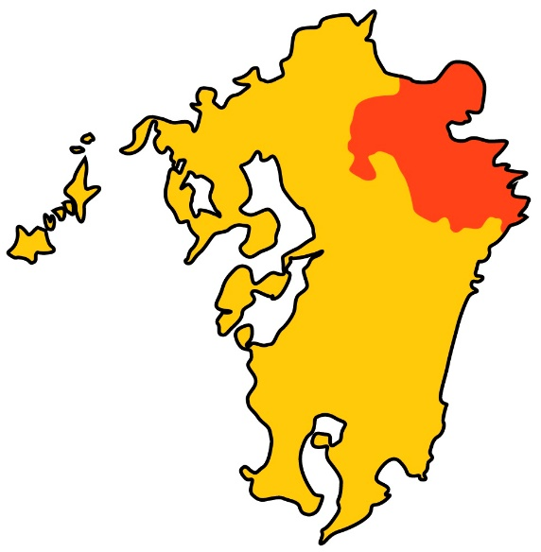
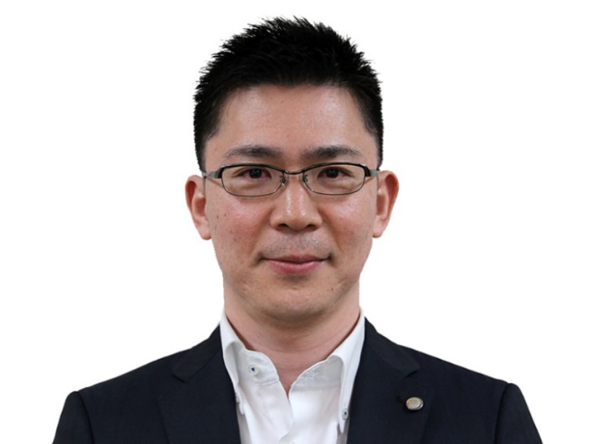
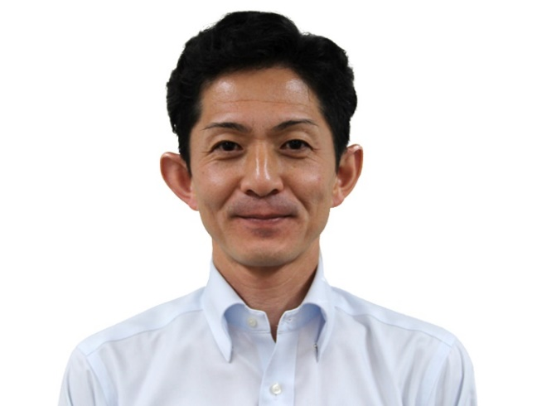
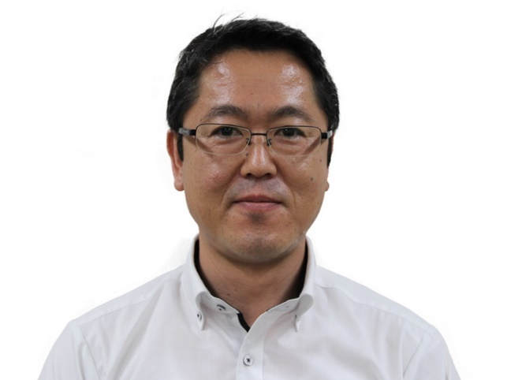

第43回 日本税理士会連合会公開研究討論会
大分県チーム
中小企業の役員給与について
進行役
後藤 亮太郎（大分支部）
谷口 大介
（大分支部）
福田 幸徳
（中津支部）
稲岡 亜美
（熊本西支部）
Notes:
稲：個人事業から法人組織へ移行した際、重要な要素として事業主（経営者）が給料取りになる点が挙げられます。
次のテーマは、その経営者の給料である「役員給与」です。
法人税法34条の役員給与の規定は、大企業を含む法人全般を適用対象とするものですが、実際は、中小企業とその範囲をほぼ同じくする同族会社にとって問題が多いと思われます。
この34条の規定を問題視している大分県チームの皆さんに意見を伺いたいと思います。
福：はい！まずみんなに聞きたいんやけど、顧問先の社長から相談受けて役員の報酬決めるときどげえしよる？
谷：そうですねえ、利益予測をお聞きしながら、まずは、期中は原則変更できないっていうことを伝えますね。あと、賞与のようなものも支給できるけど、事前に税務署へ届け出る必要があって、その通り支給せんと否認される、っちゅうことを十分に説明して、トラブルにならんよう気を付けてますよ。
福：ほんと、よだき～（方言説明PP)。いつから、こんな規定になったんだっけ？

Slide 24
役員給与規定
第43回 日本税理士会連合会公開研究討論会
今から11年前・・・
●会社法（第３６１条）
取締役の報酬・賞与は職務執行の対価であると明文化された
●企業会計基準（企業会計基準第４号「役員賞与に関する会計基準」）
役員賞与・報酬は職務執行の対価として支給されるが、支給手続き
の相違により影響を受けるものではないから、費用として処理する
ことが適当であるとされた
法人税法では・・・
Notes:
後：平成18年改正だから10年前ですね。その前年、つまり今から11年前に会社法が整備されて、役員賞与も役員報酬と同様に職務執行の対価である、と明文化されました。それを受けて会計基準も役員賞与も費用として処理することとされたんですよね。
福：その流れやったら、税法上も当然、役員賞与は損金処理になる、って思うやろ。
それが、ふたを開けてみたら条文見出しが「役員給与の損金不算入」やもんね。

Slide 25
役員給与規定
第43回 日本税理士会連合会公開研究討論会
原則損金不算入？
平成１８年改正法人税法
条文見出し→（役員給与の損金不算入）
34条1項
次に掲げる給与のいずれにも該当しないものの額は損金の額に算入しない
次に掲げる給与に該当するものの額は損金の額に算入する
法に定められた給与以外はすべて損金不算入
Notes:
後：改正法では、損金算入できる役員給与を限定列挙して、それ以外はすべて損金不算入という規定振りになってますから、素直に読んだら「原則損金不算入」って受け取っちゃいますよね。
谷：税制改正の解説には、会社法改正や会計基準の取扱い変更を受けて、損金算入の在り方を見直した、って書いてあるけど、とてもそんなふうには思えないな～。損金算入についての要件が、旧法よりかなり厳格になったとしか思えないですね。
福：法改正というより新設やろ？
「特殊支配同族会社」の規定なんか、正直なんじゃこりゃ、っち思ったもんな～。税理士仲間もみんな別表作るのがしんけんよだきい（方言説明PP）っち言いよったよ。
まあ、この規定はすぐ廃止になったけ良かったけど。

Slide 26
法人税法34条1項の主な問題点①
第43回 日本税理士会連合会公開研究討論会
①定期同額給与
解釈上の問題（通達やQ&Aが判断上必須）
⇒課税要件明確主義に反するのでは？
中小企業の厳しい資金繰りへの負担大
「担税力に応じた課税」の不公平さ
Notes:
稲：確かに平成１８年改正はかなり大きな改正でしたね。改正から１０年あまり経過しましたが、実務上様々な問題が生じていると思われます。
それでは、現行規定の問題点について見ていきましょう。
まず、34条の「1項」の規定についてはどんな問題がありますか？
谷：何といっても「定期同額給与」の規定はあまりにも厳格すぎでしょ。法令ではない「通達」や「Q&A」をさんざん調べ尽くさないと、損金算入なのか不算入なのか、判断ができないっていうのは大いに問題ありですよ。
福：そうっちゃ！条文読んだだけじゃ正確に判断できんような規定は、法律的にも問題があるんやない？
後：正確には「課税要件法定主義」の観点から大いに問題があると思います。
「定期同額」という支給方法の縛り方は、中小企業の厳しい資金繰りへの負担が大きいですよね。資金繰りの都合上、役員からの一時的な借入によって「定期同額」を成立させる、なんてことも行われたりして、規定が形骸化している点も否定できません。
谷：会社によって支給額が同じなのに、支給方法の違いで法人税の負担が異なる、っていう不公平が生じる可能性もありますよね。

Slide 27
法人税法34条1項の主な問題点②
第43回 日本税理士会連合会公開研究討論会
②事前確定届出給与
形式的すぎる規定である
規定の存在意義が不明確
③利益連動給与
恣意性⇨同族会社は有り、非同族法人は無し？
損金性⇨非同族法人は有り、同族会社は無し？
Notes:
福：事前確定届出給与も、届け出た通りに支給できんやったら全額損金不算入っちゅうのは形式的すぎやろ！
後：逆に、一旦届出をして、業績が良かったら支給、悪かったら一切支給しない、なんていう利益調整を実質可能にしている部分もありますしね。
谷：利益連動給与なんかは同族会社は使えないし、中小同族企業には関係のない規定ですもんね。

Slide 28
法人税法34条1項の改正趣旨
第43回 日本税理士会連合会公開研究討論会
お手盛り的な支給を懸念。法人の税負担の減少を容認すると課税の公平の観点から問題があり、法人・個人を通じた税負担の軽減効果が高く、課税上の弊害が極めて大きい。
損金算入される役員給与を職務執行の対価として相当とされる範囲内に制限する必要がある。
会社法改正や会計基準の取扱いの変更を受けて役員給与の損金算入のあり方を見直し、恣意性が排除されている臨時的な給与・適正性や透明性が担保されている利益連動給与については損金算入を認めることとした。
Notes:
福：だいたい３４条１項っち、なんで、ここまで厳格な要件を課してるんやろうか？
後：課税庁としては、役員給与は利益操作に利用される、つまり恣意的に損金算入額を増やして税負担を減らすことが可能なので、厳格な要件を課さないと課税上の弊害が極めて大きいと考えているようですね。
谷：特にその大半が同族会社である中小企業は、利益操作を行いやすい、と見られてますから、これらの恣意性を排除することで、中小企業の利益操作を防止しようっていうのがこの規定の最大の目的なんでしょうね。
福：でもさあ、利益の状況をみながら役員給与の金額決めるのって普通の感覚じゃないの？ それを、課税の公平や恣意性の排除の観点からけしからんとか言われてもピンとこんけどな～。
谷：同感ですね。それに会社法では一人会社が認められてるわけだし、恣意性を排除するには無理がありますよ！
後：経済産業省の調査報告書で見ましたけど、上場企業も利益連動給与を採用している企業はほんのわずかのようですね。だから28年度改正で、リストリクテッド・ストック制度の整備や利益連動給与の対象となる指標の範囲の明確化が行われ・・・。
福：（かぶせ気味に）そんな難しいこと言ったって何のことか分からんよ！とにかく今みたいに、通達どころかＱ＆Ａまで細かく見らんと損金算入で大丈夫かどうか分からん、というのは制度としておかしいっちゃ！
谷：それに、資金繰りが苦しくて給与を下げるのに、それに対して法人税がかかる、っていう理由を関与先に説明するのはとても難しいですよね。「課税の公平の観点から、恣意性を排除する必要があるから、です。」って説明しても、まず納得してもらえないですよ。
後：ま、実務家の感覚としてはかなり違和感がありますよね。こういう現状は、予見可能性や法的安定性が保障されているとは言えないんじゃないでしょうか。

Slide 29
不相当高額基準
第43回 日本税理士会連合会公開研究討論会
法人税法34条2項
【不相当高額基準】
の問題点
Notes:
稲：34条「1項」の問題点は、恣意的に役員給与を増減することによる「利益操作の防止」という改正の趣旨及び目的に対して、「実務家の感覚としては、厳格すぎる、形式的すぎる規定であり、また、通達やＱ＆Ａでの補足説明は、課税要件法定主義に反しているのではないか」ということですね。
それでは次に、2項の「不相当高額基準」についてはどのようにお考えでしょうか？
谷：高額な役員給与の支給が「不当な税負担の減少、あるいは排除」に当たるとは思いません。その分、役員の所得税負担は増えるんだから、法人・個人の合計で見れば税負担はむしろ増えるんじゃないですか？

Slide 30
納税額等比較シミュレーション
第43回 日本税理士会連合会公開研究討論会
増加
Notes:
後：確かにシミュレーションでは、そのような結果が出ていますね。
中小企業の経営者は、法人・個人両方のタックスプランニングを常に念頭に置いていますから、法人税だけをみて「不当な税負担の減少あるいは排除」と言われても納得できませんよね。
福：やけ、争いが絶えんのよ！経営者からしたら、突然「あなたの給料は高すぎる」っち言われて、結果的に法人税も所得税も課されてしまうわけやん。これは、たまったもんじゃないわ。

Slide 31
不相当高額基準に関する最近の裁判事例
第43回 日本税理士会連合会公開研究討論会
残波訴訟 （東京地判平成28年4月22日）
「処分行政庁において抽出した類似法人の役員給与等の状況等にも照らすと類似法人の役員給与の最高額を超える部分は、不相当に高額であるというべきである。類似法人の抽出の方法は合理的であり、法人税法34条2項の適用の余地がないとはいえず、更正処分等が憲法84条等に違反するともいえない。」
[争点]
報酬→類似法人の役員報酬の最高額を超える部分は不相当に高額である
（納税者敗訴）
退職金→類似法人の退職金の最高額を超えないので不相当に高額な部分はない
（納税者勝訴）
Notes:
後：現在係争中の「残波訴訟」は当然ご存知でしょう？
谷：もちろんです！
福：もちろん「残波」は知っちょんで！フルーティな香りで爽快な飲み口の泡盛で・・。（残波写真PPがスライドしてくる）
後：（食い気味に）「残波訴訟」はここ沖縄の酒造メーカーの事案ですが、先日の東京地裁判決では役員給与のうち、報酬部分は納税者敗訴という結果でした。確かに、法律が変わらない限り訴訟は後を絶たないでしょうね。

Slide 32
法人税法34条2項【不相当高額基準】の問題点①
第43回 日本税理士会連合会公開研究討論会
【法人税法施行令70条一号】
法人税法34条2項（役員給与の損金不算入）に規定する政令で定める
金額は、次に掲げる金額の合計額とする。
一 次に掲げる金額のうちいずれか多い金額
イ 実質基準
① 当該役員の職務の内容
② その内国法人の収益
③ その（法人の）使用人に対する給与の支給の状況
④ その内国法人と同種の事業を営む法人でその事業規模が類似するも
のの役員に対する給与の支給の状況 等
ロ 形式基準
Notes:
後：（食い気味に）「残波訴訟」はここ沖縄の酒造メーカーの事案ですが、先日の東京地裁判決では役員給与のうち、報酬部分は納税者敗訴という結果でした。確かに、法律が変わらない限り訴訟は後を絶たないでしょうね。
谷：私がおかしいと思うのは、施行令の「実質基準」です。あれって、納税者サイドでは判断の仕様がありませんよね。同業他社の社長らがいくらもらっているかなんて、調べようがないし、直接聞いても教えてくれるわけないし・・。
福：全く同感！実際、中小同族会社っつっても、その内容は様々やん。自分の会社の役員給与が、同種・類似規模の他社の給与と同程度でないといけん、とかどう考えてもおかしいって！
谷：そもそも、どこの会社を調べればいいかすら分からん！結局、課税庁の裁量で比較対象先が決められるわけですよ。この不相当高額基準が、課税庁にとって都合のいい否認規定になっていませんかね。
後：課税庁の裁量権についてもう一つ言えるのは、2項の規定は同族会社に限定されていないにも関わらず、同族会社にしかこの規定の適用がされていない現状が挙げられます。上場企業の方が桁違いの役員給与を出してるじゃないですか。
谷：某自動車メーカーの社長さんの名前がよく出ますよね。
福：「やっちゃえ、やっちゃえ」ってCMで言いよるけど、社長に給料を「やっちゃいすぎ」ってことにはならんのかなあ？

Slide 33

法人税法34条2項【不相当高額基準】の問題点②
第43回 日本税理士会連合会公開研究討論会
不当な税負担の減少あるいは排除といえるのか？
公正処理基準との乖離
課税要件明確主義に反するか？
納税者の予見可能性が保証されない
同種・同規模企業との比較の理論的矛盾
恣意的二重課税
契約自由の原則との関係
同族会社への恣意的な運用
Notes:
後：（しばし沈黙）だから、さっきも申し上げましたけど上場企業にはなぜか適用されていない、というのが現状です。
そもそも、役員給与の金額の決定は私的自治の領域です。金額の決定については、会社と役員の当事者間の「契約の自由」が最大限保障されるべきですよね。
稲：34条「2項」の主な問題点は、
高額な役員給与の支給は、法人・個人合計で見れば不当な税負担の減少あるいは排除にはあたらないこと
実質基準は判断不可能で、納税者の予見可能性が保障されていないこと
課税庁の同族会社に対する恣意的な運用と、その結果として実質的に二重課税の状況が生じていること
契約自由の原則に反すること
などが挙げられました。
ここまでの議論で、1項・2項ともに問題があるということがよく分かりました。
それでは、この34条をどのように改正すればよいでしょうか？

Slide 34
提 言
第43回 日本税理士会連合会公開研究討論会
・役員給与は法人税法22条3項2号により
原則損金算入
とする
・損金不算入となるものを別段の定めとして限定列挙する
Notes:
後：会社法の施行に伴って、役員給与は職務執行の対価であるとされ、役員賞与も費用だ、ということになったわけです。なのに、平成18年度改正では「役員給与は原則損金不算入」ともとれる内容だった・・。ならば、現在の公正処理基準である会社法や企業会計基準に従って、本当の意味で「原則損金算入」と言える規定に改めるべきではないでしょうか。
谷：役員給与は、法人税法22条により「原則損金算入」とし、「別段の定め」として損金不算入項目を限定列挙する形に34条を改正する、ということですね。

Slide 35
役員給与 新規定（案）
第43回 日本税理士会連合会公開研究討論会
１．役員給与は法人税法２２条３項２号により原則損金算入とする
２．損金不算入となるもの
① 形式基準（法令７０条１号ロの規定に準ずる）
② 未払基準（法令７２条の３の規定に準ずる）
③ 特殊関係者基準（社内基準を創設）
④ 〃 （先代基準を創設）
⑤ 隠ぺい仮装経理によるもの
⑥ 特殊関係使用人に関する規定（社内基準）
Notes:
福：いやいや、34条なんか廃止すればいいんやって！「原則損金算入」なんやけ、22条だけでいいやろ？施行令の形式基準だけ残すっちゅうのはどうやろ？
後：はぁ～（ため息交じりに）、それではプロの仕事とは言えないですね。恣意性の完全な排除は無理だとしても、最低限排除すべき恣意性はあると思います。順次⑫
谷：そうですね。特に「隠ぺい仮装経理によるもの」は当然損金不算入でしょ。
あと、役員給与の未払計上を無制限に認めると利益操作がいくらでも可能になりません？「支払いの事実」で損金算入を担保する規定が必要でしょ。
福：それなら、決算後1か月以内の支給を条件とするってのはどう？使用人の決算賞与と同じやし。実務上、申告作業を行うのは決算月の「翌々月」やけ、申告作業時のあからさまな利益操作も防ぐことができるやろ。名付けて「未払基準」やね！！
後：高額な役員給与を支給すること自体は規制すべきではないと思いますが、役員の身内を通じて所得分散を図る行為は防止すべきです。これは「不当な税負担の減少あるいは排除」と言えます。
福：おおっ！じゃあ、これは「特殊関係者基準」！やね？
谷：それなら、その会社の他の役員や使用人に対する給与の支給状況等から判断できる規定にすべきやないかな。現行法のような他社との比較ではなく、あくまでも自社内での比較で基準額を定めるべきだと思いますね。
福：給与水準は各社違うわけやし、適正額の一番適当な指標はやっぱり社内の給与やけね。
「社内基準」っていう名前でもいいんやない？どう？？
後：（スルーした感じで）基本的には役員にいくら支給してもいいが、その身内に対する給与については、自社内の同程度の職務内容の他の役員や使用人と比べて高すぎてはいけないよ、ということですね。
谷：ただ、前社長が、顧問や相談役として在籍している場合はどうでしょう？
会社への貢献度合を考えると単純な比較は馴染まんと思うんやけど。
福：そうそう、代取を退任した前社長で、非常勤なんやけど、おるだけで影響力がある、カリスマ的な会長っておるよね！
後：先代への畏敬の念を大切にするのは日本固有の企業風土ですよね。それなら、先代である特殊関係者については、その人が社長だった頃の役員給与を対象に基準額を定めればいいのではないでしょうか？
谷：それなら基準額は、社長時代の半分がいいんじゃないかな。分掌変更通達もあることだし。それと、基準額は退職直前ではなく、退職前5年間の平均額の半分にすべきでしょ。そしたら退職直前に役員給与を増額する、みたいな恣意性を排除できますからね。
福：それは「先代基準」やね！
たしかに、会社への貢献度は退職直前の事業年度だけやなくて、一定期間に渡って評価すべきやもんね。
稲：なかなか面白いアイディアですね！福田先生のネーミングセンスはちょっと安直すぎるかなって気もしますが・・。
整理すると、まず、定款又は総会決議で定めた限度額を基準とする、現行の施行令の「形式基準」を法律に格上げし、新たに「未払基準」と「特殊関係者基準」を創設する、ということですね。
そして、「特殊関係者基準」については、先代以外の特殊関係者に対する「社内基準」と、先代に対する「先代基準」に分けるという形でしょうか。
では、この改正案が仮に実現したならば、どのような効果が期待できるでしょうか？

Slide 36
新規定導入による効果
第43回 日本税理士会連合会公開研究討論会
● シンプルで解りやすい規定になる
● 納税者の予見可能性が確保される
● 役員給与支給の自由度がＵＰ、資金繰りに貢献する
● 経営者の経営意欲向上
● 財政面でもプラスの効果が期待できる
● 源泉徴収を通じた早期の税収確保
● 税務争訟の減少及び歳出の削減
Notes:
福：とにかくシンプルで、わかりやすいやん！これやったら、役員給与は「原則損金算入」ってことが明らかやしね。
谷：これなら法律で解釈が可能なはずやし、現在のようなQ&Aは不要になりますよね。
後：他社比較の必要がなくなり、自社の状況だけで判断可能になるので、納税者の予見可能性も確保されることになります。
谷：役員給与支給の自由度が増すことで、資金繰りに苦慮している中小企業の実態に即した規定になりますね。
福：それに、実質的な利益連動給与の損金算入が中小同族会社の役員にも可能になったら、経営陣のモチベーションアップにつながるはずやし！
後：それは重要なことですよね。全国の中小企業の経営者のやる気が上がれば、国内経済の活性化や我が国の国際競争力の強化にも繋がるはずです。
谷：不相当高額基準っていう心理的な圧迫がなくなれば、役員給与は増加すると思うんですよね。そうすれば、所得税や住民税、更には社会保険料も増加するから、国や地方の歳入増加が期待できますよね？
後：細かいところでは、役員給与の期中増額を行う会社が増えれば、給与に対する源泉徴収の手続きを通して、法人の決算を待たずに、より早期の税収確保が可能になりますよ。とはいえ、税収の確保は我々の提案目的ではなく、あくまで副産物ですけどね。
福：課税庁と納税者の認識のズレが小さくなるはずやけ、役員給与に関する税務訴訟なんかのトラブルは確実に減るやろ。結局、分かりにくさが原因でいろんな「無駄」が生じとったわけやから。そういった意味では、歳出の削減も図られるんやない？
（まとめへ）
谷：いろいろ考えてきたけど、役員給与に関する現行の規定はやはり問題が多いっち確信したわあ。争いになったときはどう考えても納税者の分がわりいし。ここまで杓子定規な規定は世界中で日本だけっちゃ！
後：現行規定が、恣意性の排除に成功しているとは思えませんし、金額の相当性に関しても課税庁の裁量が大きすぎる気がします。公正処理基準である会社法や企業会計基準と歩調を合わせる必要を感じますね。
福：損金否認されて法人税課税されたうえに、所得税は課税されたままっていうのがなあ・・。このダブルパンチだけは何とか改善してもらいたい、っちゅうのが、俺たち税理士の正直な気持ちやし、やっぱ中小企業の経営者たちがむげねえ（方言説明PP)っちゃ。
稲：ここらで時間がきたようです。
多くの問題を抱える現行の役員給与の規定に対して、具体的な提言を行って頂きました。もちろん賛否両論はあるかとは思いますが、実務家らしい、そして、オリジナリティ溢れる提言内容だと思います。
大分県チームの皆さん、ありがとうございました。

Slide 37
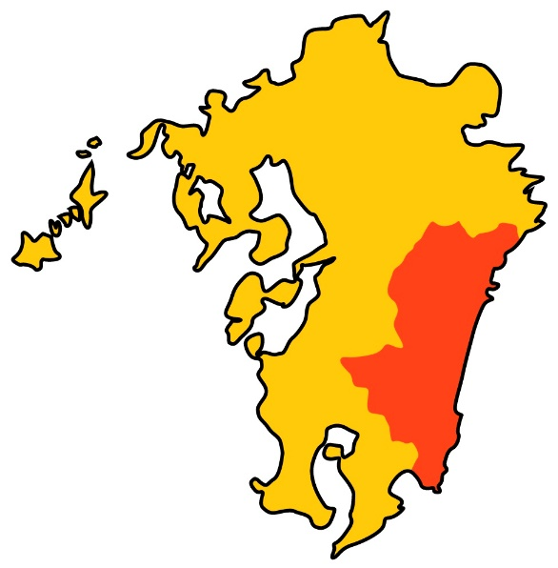
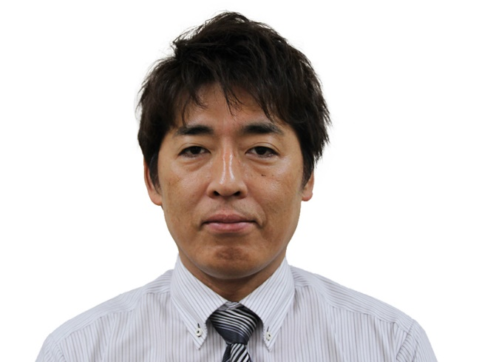
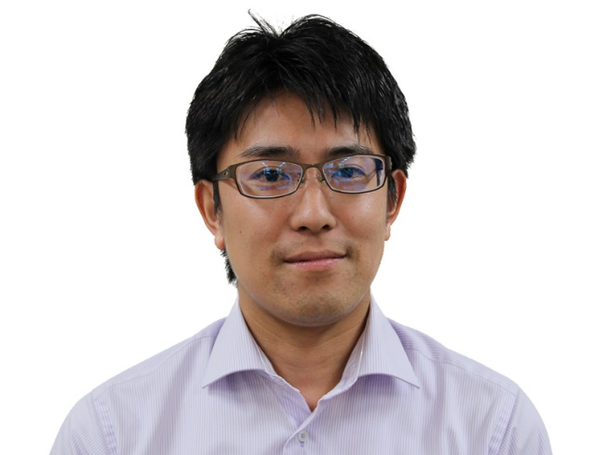
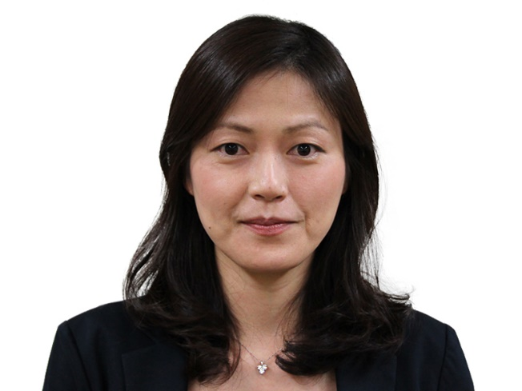
第43回 日本税理士会連合会公開研究討論会
宮崎県チーム
法人税制における
中小企業の区分について
進行役
國生 哲哉
（宮崎支部）
永易 知幸
（宮崎支部）
佐藤 智恵美（宮崎支部）
梅崎 宣光
（熊本東支部）

Slide 38
第43回 日本税理士会連合会公開研究討論会
資本金基準の見直しの必要性
資本金基準（資本金１億円以下）について
① 資本金１億円以下≠財務基盤が脆弱
② 資本金の性格の変化
③ 恣意的な減資
④ 会計検査院の指摘
資本金基準の
見直しが必要！！
平成２８年度税制改正大綱でも言及
Notes:
司会：ここまで、個人が法人成りをして、役員給与の問題まで見てきました。
では、中小企業から大企業にステップアップしていく際の、中小企業と大企業の区分の
問題を見ていきましょう。
皆様ご存じのとおり、資本金1億円以下の企業に対して、
軽減税率をはじめとする様々な税負担軽減策がなされています。
しかし、この資本金1億円以下という基準については、
兼ねてから見直しが必要だとするご意見や批判がありました。
実際に、企業にとっての資本金の重要性が変わってきていますし、
大企業が減資して中小企業税制の適用を受ける事例も話題になりましたね。
また、会計検査院の指摘や、平成28年度税制改正大綱でも言及されたことは
記憶に新しいところですね。
それではこの中小企業の区分について宮崎チームはどうお考えですか？

Slide 39
現行の資本金基準の問題点
第43回 日本税理士会連合会公開研究討論会
資本金の性質＝増資等がなければ変動しない
企業の「成長」を表さない
大企業の平均所得金額を超えるなど多額の所得を得ていて財務状況が
脆弱とは認められない中小企業者が、中小企業者に適用される特別措置
の適用を受けている事態が見受けられる
中小企業の区分においては「成長」に応じた新たな基準が必要
会計検査院の指摘
Notes:
Ａ ：いろんな問題が指摘されているみたいだけど、資本金額の一番の問題って変わらないってことですよね。
Ｂ ：確かに、増資などをしなければ資本金額は変わらないですよね。
Ｃ ：そうですね。会計検査院の指摘も資本金額が変わらないこそ！だと思います。
今の基準だと、企業がいくら所得を得ていても、資本金1億円以下の企業は中小企業のままですからね。
司会：それでは、この「資本金額が増資等を行わなければ変動しない」という問題は、どうすれば解決できるでしょうか？
Ａ ：法人の「成長」を反映するような指標を使ったらどうでしょう？

Slide 40
「成長」とは
第43回 日本税理士会連合会公開研究討論会
中小企業税制の目的は財務基盤の強化
成長とは
利益の獲得能力が上昇し
財務基盤が充実していくこと
「卒業システム」が必要
Notes:
Ｃ ：「成長」っていろんな意味がありますよね。ここでの成長ってどういう意味ですか？
Ａ ：中小企業税制の目的が財務基盤の強化にあることを考えると、「成長」っていうのは、利益の獲得能力が上昇し、財務基盤が充実していくことって考えられますよね。だから、法人が成長していったら中小企業から卒業するような区分の方法が必要なんじゃないでしょうか。
Ｃ ：なるほど。
Ｂ ：確かに。
司会：「成長」に応じた指標が必要という点では、皆さん意見が一致しているようですね。
では、具体的にどういうものが考えられますか？

Slide 41
区分するための指標
第43回 日本税理士会連合会公開研究討論会
【量的指標】
資本金額
法人税法、措置法、中小企業基本法、
会社法、財産評価基本通達で採用
従業員数
売上高
「製造業」「小売業」など
業種別に基準値が必要
総資産額
純資産額
利益
【質的指標】
支配力
法人税法、措置法で採用
独立性
所有と経営の関係
Notes:
Ａ ： はい。
区分するための指標には、大きく分けて、「量的指標」と「質的指標」があり、
内容としてはこのようなものがあります。
その中で質的指標は成長を表す指標ではないので、量的指標から選ぶことに
なりますね。
司会：そしたら資本金基準に代えて、量的指標のいずれかで区分すればよいのでしょうか？
Ｂ ：いや、そうではなく、今の資本金に、量的指標を組み合わせる方法がよいと思います。
それなら制度を大きく変えることなく成長を表せると思います。
Ａ ：量的指標には、いくつか考えられますよね。どれを組み合わせるのが良いのでしょう？
Ｂ ：実行性を考えると、いくら法人の成長に応じて変動する指標だからといっても、毎年数字が大きく変動するような指標は避けたほうが良いと思います。そう考えると、従業員数が一番安定した指標じゃないでしょうか。
Ａ ：あっ、それいいかもしれませんね。従業員が多くなるってことは、企業の規模や生産量が大きくなったってことだし、従業員数が極端に増減することも考えにくいですよね。でも具体的にはどういう方法になるのでしょうか。

Slide 42
資本金・従業員基準
第43回 日本税理士会連合会公開研究討論会
資本金額1億円以下
かつ
従業員数が一定数以下
中小企業
Notes:
Ｂ ：そうですね、「資本金か従業員数のどちらか一方でも基準値以下になれば中小企業」とすると、資本金は大きいけれど、従業員が少ない企業が中小企業になってしまって、現行制度との整合性がとれません。ですから、「両方とも基準値以下になれば中小企業」とする方法が良いと思います。
司会：変動しない資本金額と成長指標である従業員数を組み合わせることで、問題解決を図るという意見が出ました。便宜上、これを資本金・従業員基準と呼ぶことにしましょうか。他にはないですか？
Ｃ ：私は純資産額を単独で用いる方がいいと思います。
司会：純資産額ですか？

Slide 43
純資産額基準
第43回 日本税理士会連合会公開研究討論会
純資産額
＝
資本金
＋
資本剰余金
＋
利益剰余金
現在の財務基盤を表す
Notes:
Ｃ ：純資産額というのは、資本金額に過去から現在までの利益の蓄積分である利益剰余金を加えたものなので、これこそ法人の成長を表していると思います。
それに純資産額であれば、金額が一目で把握できますが、従業員数の場合、正社員やパート、派遣や出向みたいに雇用形態がいろいろあってそれを正確に把握するのは難しいと思うのですが。

Slide 44
資本金・従業員基準
第43回 日本税理士会連合会公開研究討論会
従業員数の問題点
把握が困難
従業員数の簡便計算（案）
週３０時間以上従事する従業員・・・１人
週３０時間未満従事する従業員・・・0.5人
Notes:
Ｂ ：単純に人の数を数えればいいってものじゃないかもしれませんね。
でも、例えば、週の労働時間で区切って簡便的に計算する方法もあるんじゃないでしょうか。
派遣や出向者については、受け入れ側の会社でカウントすべきだと思います。
そうすればそこまで複雑でもないんじゃないでしょうか。
Ｃ ：なるほど、そういう方法もありますね。でも、やっぱり人数の把握は大変だと思います。
それに派遣や出向の人を単純に受け入れ側でカウントする考え方はどうなのでしょうか。
いずれにしても純資産のほうが数値の把握は簡単ですよね。
司会：把握が容易という点では純資産額のほうが良さそうですね。ただ、資本金・従業員基準の方もそれほど複雑とは言えないと思いますが。

Slide 45
簡 素 さ
第43回 日本税理士会連合会公開研究討論会
業種別に区分する必要が・・・
ある
ない
従業員基準
純資産額基準
簡素でない
把握が容易
Notes:
司会：純資産額だと業種別に区別する必要はないということですね。そういう意味では制度として簡素でいいのかもしれませんね。
セリフのばす？

Slide 46
純資産額基準
第43回 日本税理士会連合会公開研究討論会
意図的な純資産額の減額
外部への配当
内部留保額の減少
問題なし
グループ法人内での配当
無税でグループ法人内での純資産額の移転が可能
問題あり
Notes:
A ：ところで、従業員数を法人の意志で減らすことは難しいと思いますが、純資産額は法人が配当した場合、法人の意志で減らすことができますよね、それは問題じゃないでしょうか？
Ｂ ：確かにそうですね、グループ法人税制を利用すれば無税で純資産額を減らすことができますよね。
そうなると、法人が恣意的に中小企業にとどまることができ、公平性を欠くことにはなりませんか？
Ｃ ：そうですね、グループ法人ではない外部への配当は、実際に内部留保額が減少するわけですから問題ないと思いますが、グループ法人間での純資産額の移転は問題ですね。この点は何らかの手当が必要だと思います。例えば、一体のグループ法人と判断されれば純資産額を合算して中小企業の判定を行うような方法でしょうか。この場合のグループの範囲は過度に広げるべきではないと思いますので、代表者の配偶者及び三親等内の親族程度とすべきでしょう。
司会：なるほど、純資産額は恣意的に減少させることが可能ではあるけれども、他の規定を設けることによって解決できるというわけですね。

Slide 47
第43回 日本税理士会連合会公開研究討論会
純資産額基準
意図的な純資産額の減額
・グループ法人の純資産額を合算して判定
・グループの判定基礎となる親族を三親等程度に設定
●対策

Slide 48
純資産額基準
第43回 日本税理士会連合会公開研究討論会
会計上賞与引当金100 繰延税金資産35 が計上されている場合
会計上貸借対照表（税効果会計なし） |  |  |  |  | 会計上貸借対照表（税効果会計あり）
資産 | 300 | 賞与引当金 | 100 |  | 資産 | 300 | 賞与引当金 | 100
 |  | 資本金 | 100 |  |  |  | 資本金 | 100
 |  | 利益剰余金 | 100 |  | 繰延税金資産 | 35 | 利益剰余金 | 135
合計 | 300 | 合計 | 300 |  | 合計 | 335 | 合計 | 335
税務上貸借対照表
資産 | 300 | 資本金等の額 | 100
 |  | 利益積立金額 | 200
合計 | 300 | 合計 | 300
Notes:
Ｂ ：他にもあります。純資産額は会計上の指標なので、全く同じ取引をしたとしても会計処理の違いによって違う数字になってしまうという問題がありますよね。例えば税効果会計は、まさにそうだと思うのですが。
Ａ ：確かにそうですね。純資産額が会計上の指標だからこその問題か。何かいい方法はないですかね。
Ｃ ：それなら、法人税の申告書の別表５（１）を使ったらどうですか？
Ｂ ：別表５（１）って資本金等と利益積立金額のところですか？
Ｃ ：そうです。今考えているのは、税務上の法人の大小の区分の方法ですから、会計上の純資産額ではなくて、税務上の純資産額にあたる別表５（１）はどうでしょうか。
例えば先ほどでてきた税効果会計も会計上では差が出てしまうけど、税務上では税効果会計はないものとしての調整が入るから、結果別表５（１）は同じになりますよね。ほかにも退職給付会計や減損会計など色々な場面で同じことが言えると思います。

Slide 49
資本金等・利積基準
第43回 日本税理士会連合会公開研究討論会
税務上の資本金等と利益積立金額
(別表5(一))
の合計額が基準値以下
中小企業
Notes:
司会：税務上の区分なんだから税務上の金額で判断するってことですね。
Ａ ：確かに先ほどの税効果会計などの会計処理による相違は税務上おこりませんよね。
会計上の純資産額をベースにしつつ、必要な税務上の調整はなされるし、いいかもしれないですね。
司会：純資産額ではなく、税務上の資本金等と利益積立金額の方を使うということでいいですか？
Ⅽ ：そうなりますね。
司会：長いので、資本金等・利積基準と呼んでいいですか？
Ⅽ ：どうぞ。

Slide 50
資本金・従業員基準
第43回 日本税理士会連合会公開研究討論会
機械化が 進んでいる企業
機械
人
マンパワー 中心の企業
人
人
人
不公平
Notes:
Ｂ ：そもそも従業員数の場合はこのような問題は生じません。ということは、公平性では従業員数の方が優れているということになりますよね。
Ⅽ ：いや、そうとも言えないと思います。確かに、純資産額の場合の先ほどの配当のような問題は公平性を損ねる恐れがあります。しかし、この点はさっき述べたような方法で解決することができますし、逆に言うと従業員数の方にも、公平性を損なうような指標の性質上の問題点があると思います。
Ｂ ：それはどういうことでしょうか？
Ⅽ ：従業員数は、オートメーション化して生産量を伸ばしているような企業は、マンパワーを中心とした企業に比べて低い値を示すことになりますよね。そうなると、同等の利益獲得能力を持つ企業間で異なる判定が行われることになります。これこそ不公平ではないですか？
さっき言ったような、把握の困難さもありますしね。
Ａ ：確かにこの点については、別に何らかの規定を設ける必要があるでしょうね。

Slide 51
公 平 性
第43回 日本税理士会連合会公開研究討論会
資本金・従業員基準
意図的には指標を減らしにくい
資本金等・利積基準
必ずしも従業員数が多ければ、法人の規模が大きいとも言えない
財務基盤が同規模の企業を同等に扱うことができる
配当等により意図的に減額できる場合がある
Notes:
司会：「公平性」に関しては、双方ともメリット、デメリットがあって、デメリットについては何らかの別の規定で手当てするしかないということですね。
Ａ ：たしかにどちらも性格の異なる指標ですし、今のところどちらがいいとも悪いとも言えませんね。「成長」を表すという意味ではどちらも同じだけど、従業員数は企業の規模の大きさを表していて、純資産額は内部留保の大きさを表している。どちらか選ぶとしたらどう考えたらよいのでしょうか？

Slide 52
政策目的適合性
第43回 日本税理士会連合会公開研究討論会
中小企業に期待される役割
中小企業税制の目的
財務基盤の強化
雇用創出
政策目的に適合しているか否か
Notes:
Ⅽ ：中小企業税制の目的は何かってことから考えたらどうですか？
税務上の中小企業の区分を考えようとしているのだから、まずは何より中小企業税制の意義や政策目的をベースに考えてみることが必要ですよね。
それから、中小企業政策の目的は中小企業を支援するっていうことだけど、その裏側には中小企業に期待している役割があるっていうことですよね。その一つとして雇用創出っていうのがあると思うのですが、資本金・従業員基準とした場合にはこれを阻害する恐れがありますよね。
Ａ ：なるほど、雇用は増やしてほしいけど、雇用を増やせば中小企業税制の適用は受けられないよっていうのは、ちょっと矛盾しているように感じますね。
Ｃ ：うん。それに中小企業税制の目的は財務基盤の強化でしたよね。純資産額をベースにした資本金等と利積の合計額は、財務基盤そのものを表していると言えるので、中小企業税制の目的にあった中小企業を区分できるのではないでしょうか。そういう意味では、資本金等・利積基準が良いと思います。
Ａ ：まさに政策目的に適合しているということですね。

Slide 53
その他の問題点
第43回 日本税理士会連合会公開研究討論会
予測可能性の担保
決算が確定するまで中小企業に該当するか分からない
現行法との整合性
会社法等でも利用されている資本金基準を直ちに廃止してしまうことは、政策執行上の混乱をもたらす可能性がある
Notes:
Ｂ ：そういう意味では資本金等・利積基準の方がいいような気はしますが・・・。
ただ、予測可能性の問題がありますよね。別表５（１）を使う以上、決算が確定するまで金額がわかりません。ここは、変動の少ない従業員数の方がいいと思うんですが。
Ｃ ：そうですね。この問題は資本金等・利積基準に限らず成長指標全てに生じる問題ですよね。
でも、これは結局、直前期の数字を使えば解決する問題なのではないでしょうか？
ただ、設備投資関係の税制だけは直前期の数字だと判断できない時期があるので、前々期末の数字を使うことになるでしょう。
司会：私から質問してもいいでしょうか？
資本金等・利積基準を使った場合は、今の資本金１億円基準との整合性はどうなるのでしょうか？資本金が１億円を超えていても、資本金等と利積の合計額が一定額以下だったら中小企業になるのですか？
Ａ ：うーん。資本金等と利積の合計額で判断するってことは、それをもって財務基盤の充実を図っているわけだから、この基準のみで考えるべきなんじゃないでしょうか。
Ｃ ：確かにそうかもしれませんね。ただそれだと長年、資本金のみで中小企業の判定をしてきた我が国の制度の中では、色々と執行上の混乱や問題が起きる恐れがありますよね。
だから、しばらくは現行の資本金基準は存置させたうえで、資本金等と利益積立金額の合計額を判断基準に加えるかたちにするしかないんじゃないでしょうか。
司会：なんとなく新基準の形が見えてきたようですが、他に意見はないですか？
それでは、最終的な提言をお願いします。

Slide 54
新たな基準の提言
第43回 日本税理士会連合会公開研究討論会
資本金等の額と利益積立金額の合計額が 基準値以下の法人は中小企業とする
但し・・・
判定時期は、設備投資関連税制は前々期末時点とし、それ以外は直前期末時点とする
新しい基準
大会社に支配されている子会社は現行法どおり除外する
代表者及び親族に支配されている法人グループは資本金等・利積基準の基準値を合算
資本金額1億円超の法人は現行法どおり大企業とする
Notes:
Ａ ： 我々の考える中小企業を区分する新たな基準は次のとおりです。
資本金等の額と利益積立金額の合計額が基準値以下の法人は中小企業とします。
ただし、資本金額１億円超の法人は現行通り大法人とします。
次に、判定時期については、設備投資関連税制は前々期末とし、それ以外のものは直前期末とします。
また、現行の大会社に支配されている子会社を除外する規定に加えて、代表者及び親族によって完全支配されている法人グループは、グループ全体で資本金等・利積基準の基準値を上回った場合には、中小企業から除外することとします。
この基準によって、すべての問題を解決できるというわけではありませんが、少なくとも、「増資しなければ永久に中小企業のままである」という現行の資本金基準の問題点を解決でき、中小企業税制の政策目的に合った対象をより的確に絞り込むことができるようになると考えます。
司会：ありがとうございました。

Slide 55
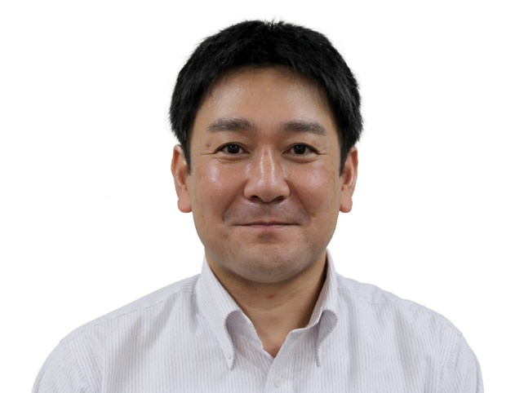
第43回 日本税理士会連合会公開研究討論会
総括
結びにかえて
～日本経済の明るい未来と
中小企業の活躍を願い～
有江 正博
（熊本西支部）

Slide 56
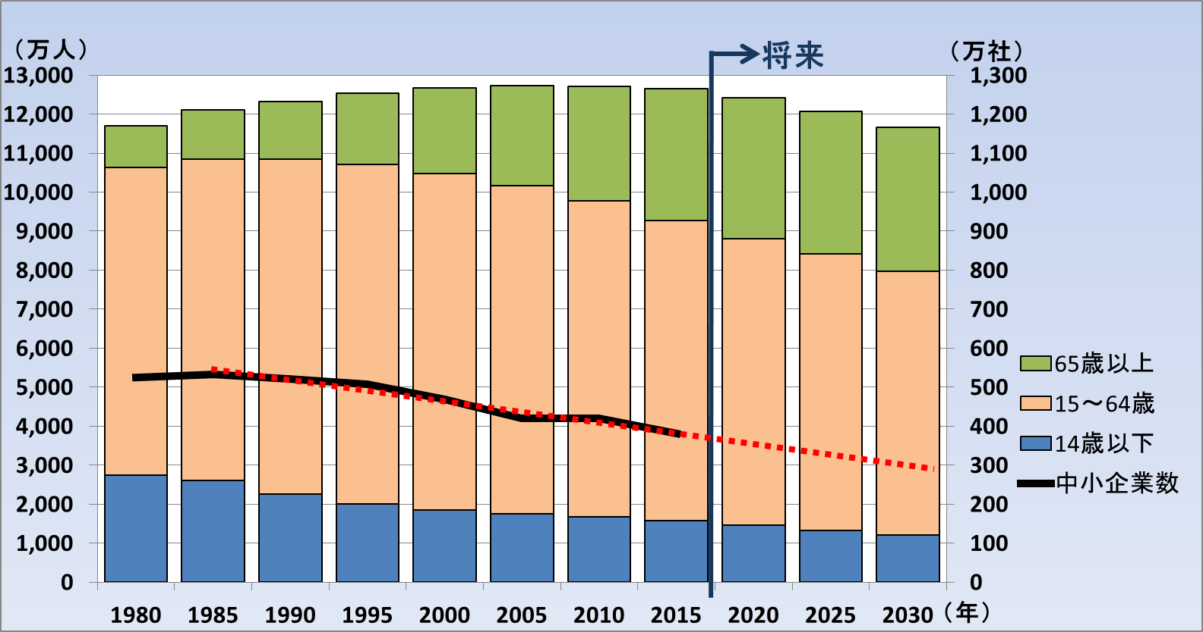
第43回 日本税理士会連合会公開研究討論会
我が国の人口と中小企業数の推移
労働人口の減少！
1986年(ﾋﾟｰｸ)
532万社
2014年時点
380万社
減少し続ける
中小企業数

Slide 57

第43回 日本税理士会連合会公開研究討論会
①『法人成り』の問題
現 行
提 言
個 人 商店
法 人 商店
「給与所得控除」問題については、
「他の所得との負担調整」を、事業所得にも認めるべき。
新たな所得計算方法
(個人の事業所得計算上で解消を図る)
NEW!
同じ事業実態、同じ担税力
しかし、税負担は法人が有利！
☆給与所得の計算
課税の中立性を歪めている要因
・給与所得控除
・親族への給与
・退職金
・減価償却制度
・欠損金の繰越期間
・内部留保による課税の遅延
【現行】
企業規模に関係なく影響
所得税法が法人税法の
取扱いに合わせるべき事項
NEW!
☆事業所得の計算

Slide 58

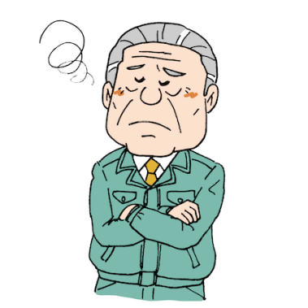
第43回 日本税理士会連合会公開研究討論会
②『役員給与制度』の問題
現 行
提 言
税制独自の縛り
税制が規制すべきことは
☆「支給事実のない計上」 ← 規定の形骸化防止
☆「役員個人の所得分散」 ← 租税回避行為の防止
☆定期同額
☆事前確定届出
☆利益連動
これ以外は損金アウト！
不相当高額もダメ！
新たな役員給与制度（原則損金算入）
・定期同額、事前確定届出、利益連動 → 廃止
・不相当高額(同業他社比較) → 廃止
定期同額？
資金繰りあるし難しいよ。
事前確定？
明日のことも分からんよ。
利益連動？
全く関係のない制度だね。
不相当高額？
儲かったら貰うでしょ。
何で他の会社と比べるの？
どうやって私が調べるの？
経営者
NEW!
次以外は、原則損金算入！
・株主総会等で決まった総額を超える部分。
・翌期首から１か月以内に支払いのない未払計上部分。
・社内の特殊関係役員と比べて不相当高額部分。
・特殊関係役員が前代表の場合は、
社長時代の5年間の平均給与の2分の1を超える部分。

Slide 59



第43回 日本税理士会連合会公開研究討論会
③『中小企業の区分』の問題
現 行
提 言
大企業並みの財務基盤
区分問題は、
中小企業税制の根幹
脆弱な財務基盤
成 長
新たな区分方法（成長の示す指標を重視）
現行の資本金１億円基準
NEW!
＋
資本金１億円以下
中小特例ＯＫ！
資本金１億円以下
中小特例ＯＫ！
税務の純資産額（別表５①）基準
政策目的と一致
政策目的と不一致
≪補足～恣意的な税負担軽減の防止～≫
現行のグループ法人税制の規定に加え、
親族支配のグループ法人にも、
同様の制限を設ける。
税負担の軽減が必要なのは
財務基盤が脆弱な企業

Slide 60
第43回 日本税理士会連合会公開研究討論会
中小企業政策としての中小企業税制
新中小企業基本法（1999年制定）
中小企業税制の諸問題
中小企業像
① 「法人成り」の問題
～税制が事業形態選択に大きく影響～
課税の中立性を高め、
中小企業政策の効率的な制度設計を図る。
② 「役員給与制度」の問題
～中小企業の実態に合わない制度～
過度に形式的な現行税制では、
経営環境の変化に柔軟に対応できない。
経営の機動力を抑制しない制度が望まれる。
③ 「中小企業の区分」の問題
～制度趣旨と異なる対象が範囲に含まれる～
中小企業政策を効果的に機能させるためには、
対象範囲が適切であることが重要。
☆ 我が国の経済の基盤 ☆ ダイナミズムの源泉
基本方針
* 経営の革新、創業の促進
* 経営基盤の強化
* 環境変化への適応の円滑化
* 資金提供の円滑化、自己資本の充実
中小企業政策
一 体
中小企業税制
目的
範囲
手段
中小企業政策の効率＆効果ＵＰ
政策理念
独立した中小企業の多様で活力ある成長発展
に繋がる！

